Slide 1
CERNET和CERNET2的历史及发展
CERNET 华南地区网络中心 陆以勤

Slide 2
提纲
CERNET
  CERTET的发展历程
  CERTET的现状
  CERTET华南地区网络中心
  广东省教科网
CERNET2
  CERNET to CERNET2
  CNGI n CERNET2
  CERNET2拓扑结构
  CERNET2广州节点
未来网络

Slide 3
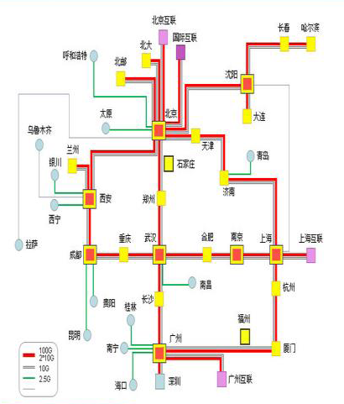
中国教育与科研计算机网
第一个全国性计算机互联网骨干网
世界三大学术网之一
世界最大的国家级学术网
中国第四大互联网

Slide 4
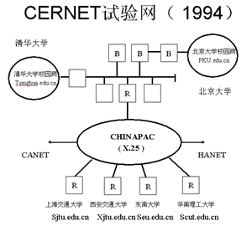
CERNET历史
1994年3月底，清华大学、北京大学、上海交通大学、西安交通大学、华南理工大学、东南大学六所高等学校通过国家教委向国家计委提交了CERNET项目建议书。
1994年7月初，由清华大学等六所高校建设的CERNET试验网开通，该网络连接北京、上海、广州、南京、西安等五所城市，并与INTERNET互联，成为中国第一个运行TCP/IP协议的全国性计算机互联网络。

Slide 5
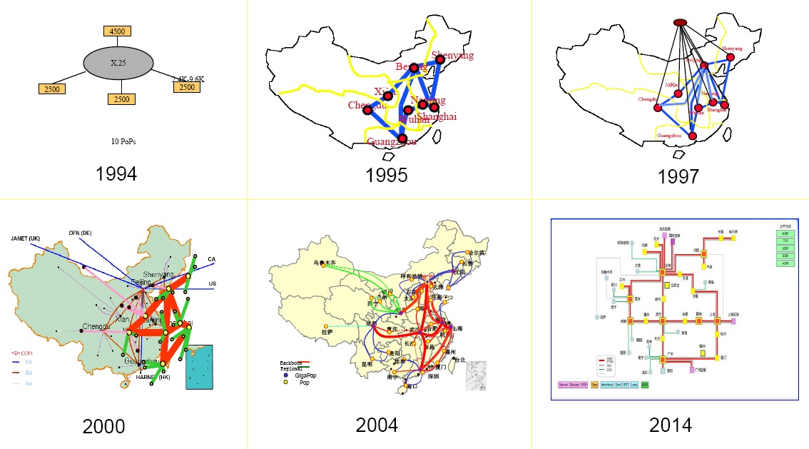
CERNET发展历程

Slide 6
CERNET发展里程碑
从单一科研到科研企业并存
从无到有
从小到大
从弱到强
从跟随到创新
1994
-
1995
1997
1999
2000
2003
1994～1995年的“CERNET示范工程”，建成了64Kbps DDN专线的CERNET主干网
1997年国家启动“CERNET主干网升级工程”，建成了一个覆盖全国20多个城市的CERNET卫星网络
1999年做出重大决策，启动“中国教育和科研计算机网CERNET高速主干网建设”项目
2000年8月，教育部党组批准CERNET转制方案，成立赛尔网络有限公司，委托其运营CERNET主干网并发展网络增值业务
2003年 “中国下一代互联网示范工程CNGI”启动，CNGI-CERNET2成为其中最大的核心网

Slide 7
CERNET现状
覆盖全国36个城市，38个核心节点，100G通达其中21个城市23个核心节点
主干网总带宽3.15T，其中23个节点100G，2个20G，11个节点10G
网络通达31个省（自治区、直辖市）200多座城市
全部采用先进的密集波分复用技术（DWDM），总容量提升至4 Tbps，并具有升级到16Tbps 的能力
全网可提供单波10G至100G的传输能力，2012年11月开通100G传输业务，目前已通达21个城市，是我国第一个开通100Gbps传输业务的高速传输网。
联网高校、教育机构、科研单位约2000多个，用户2000多万人
拥有的IP地址数量超过1700万

Slide 8
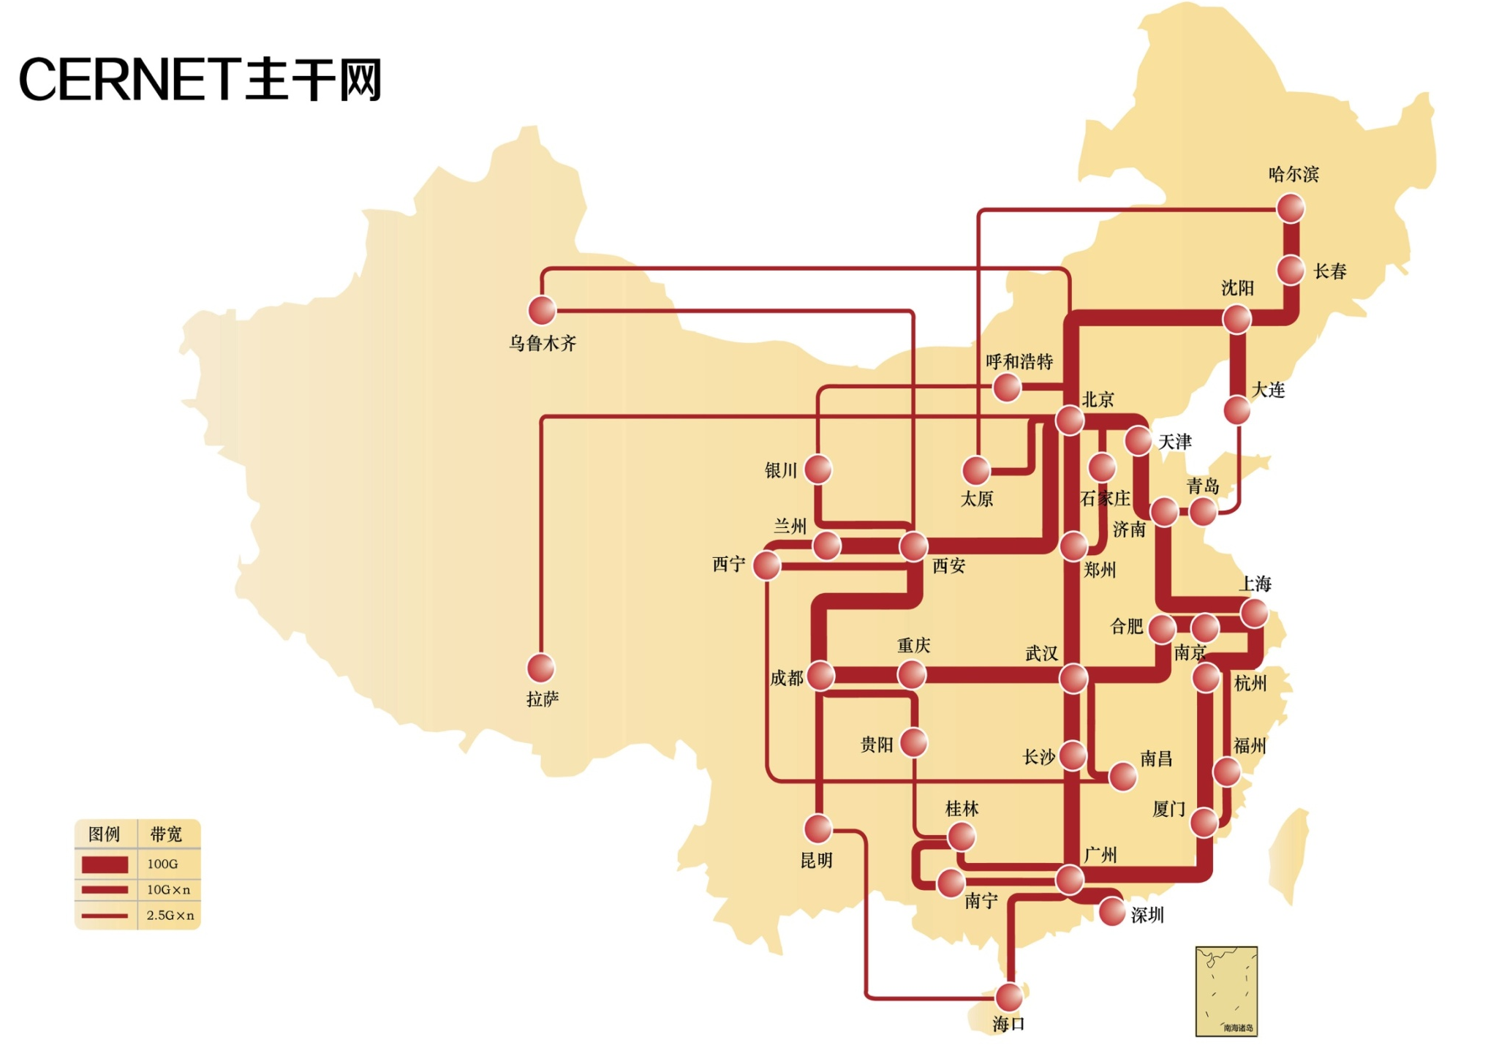
CERNET拓扑结构
华北地区 | 北京、天津、石家庄、太原、呼和浩特
西北地区 | 西安、兰州、银川、西宁、乌鲁木齐
西南地区 | 成都、重庆、昆明、贵阳、拉萨
华南地区 | 广州、深圳、南宁、桂林、海口
华中地区 | 武汉、长沙、郑州
华东（南）地区 | 上海、杭州、南昌、福州、厦门
华东（北）地区 | 南京、合肥、济南、青岛
东北地区 | 沈阳、大连、长春、哈尔滨

Slide 9
CERNET主干带宽增长情况
年份 | 主干带宽
1994年 | 2.4K X.25
1995年 | 64K DDN
1997年 | 4M SCPC
2000年 | 155M SDH
2002年 | 2.5G DWDM
2004年 | 2.5G/5G DWDM
2005年 | 2.5G/5G/10G DWDM
2007年 | 2.5G/10G/20G DWDM
2014年 | 10G/100G DWDM
20年速率增长4千万倍
2010
主干带宽20G,主干网总带宽300G
2003
2005
2008
2000
主干带宽2.5G,主干网总带宽25G
主干带宽155M，主干网总带宽0.79G
主干带宽5G,主干网总带宽150G
主干带宽10G,主干网总带宽240G
主干带宽100G,主干网总带宽3.15T
2014

Slide 10
CERNET国际互联
北美Cogent
10G
10G
香港PACNET
CERNET
北美TATA
10G
2.5Gx2
香港DT
北美HE
10G
10G
香港TATA备份
10G
通过CNGI-6IX
连接Internet2、GEANT2、
APAN、TEIN4等
香港
1G
ASGCNET
1G
1G
SingTel
TANET
1G
1G
1G
1G
TWGATE
FLAG
国际出口总带宽约65G
CUHK
HARNET

Slide 11
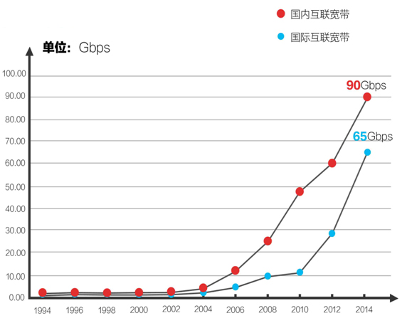
CERNET国内国际互联增长情况

Slide 12

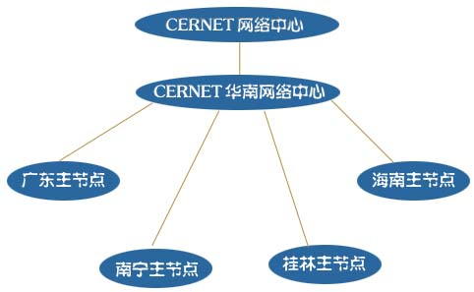
CERNET-华南地区网络中心
100G
100G
深圳节点
澳门节点
10G
10G
10G
10G
100G
2015/7/26
12

Slide 13
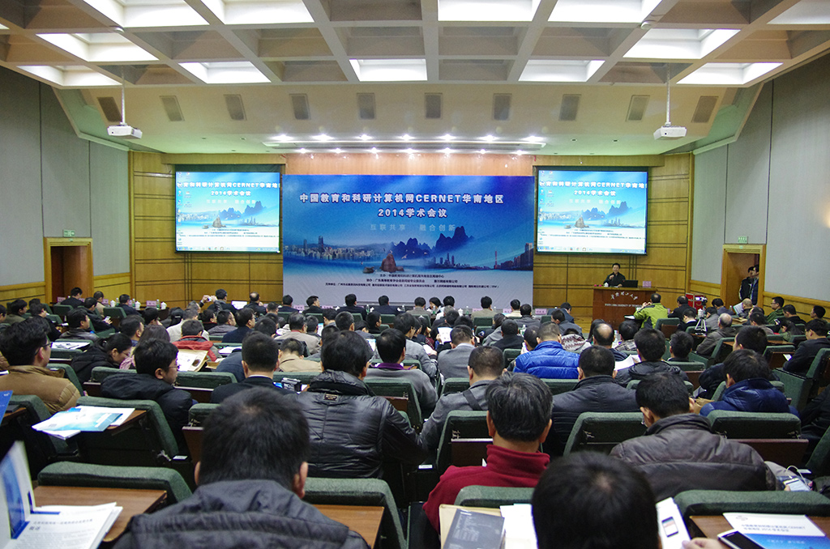
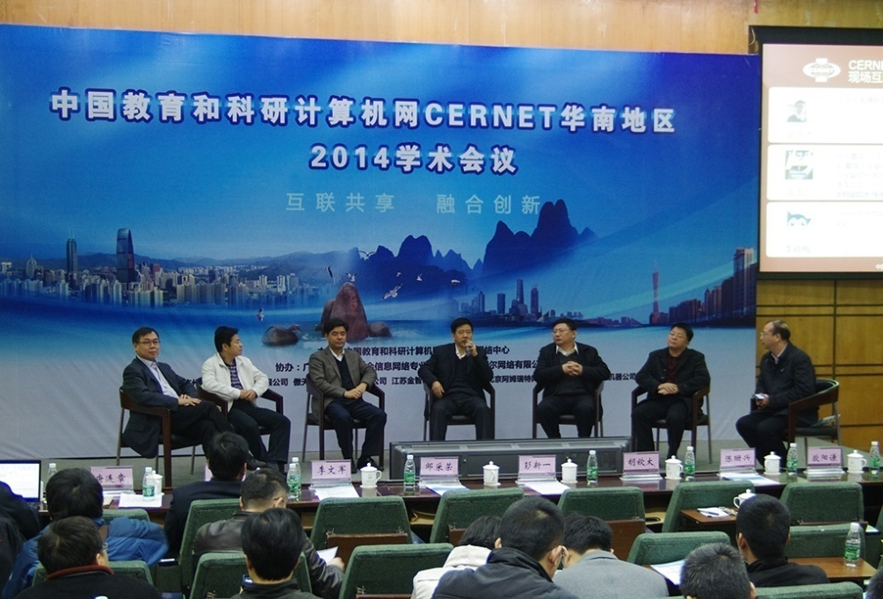
CERNET华南地区学术年会

Slide 14
广东省教育和科研计算机网GDERNET
广东省教育和科研计算机网（GDERNET）一期工程始于1995年，由华南理工大学牵头，与中山大学、暨南大学、华南师范大学、广东工业大学、深圳大学、汕头大学和原广东省高教厅共八个单位共同完成。1996年开始GDERNET正式接入CERNET，成为广东省地区第一个互联网，随后大量的省内教育和科研单位接入GDERNET。
广东省教育和科研计算机网（GDERNET）二期工程始于2000年，由广东省教育厅主持，重点建设和升级了：省教育厅汇节点（厅信息中心）、省网中心汇节点（华南理工大学）、中山大学汇节点、广州龙洞地区汇节点（广东工业大学龙洞校区），后期又增加了基础教育专网（省教育厅电教馆）汇节点、广州大学城汇节点等两个汇节点。通过二期工程建设GDENET的主干带宽达到1G，连接了全省300多所高等院校、科研机构和8000多所中小学（通过基础教育专网）。

Slide 15
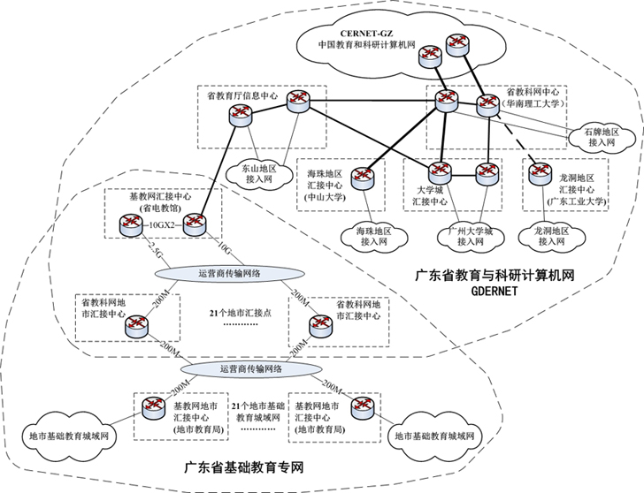
广东省网GDERNET

Slide 16




移动校园应用
用户需求
即时通讯：
公众号、直达号、校园IM
系统模式
即时通讯：微信、手机QQ
手机搜索：百度
网络新闻：门户网站
手机邮件：APP、客户端
手机搜索：
网站
APP：邮件、OA、学习、Wifi接入、地图、
移动应用
社交网络接入第三方管理平台
移动网页、轻应用
学校APP
需求
服务

Slide 17
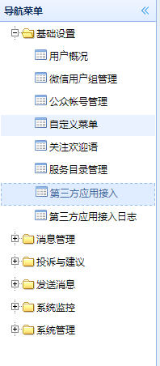
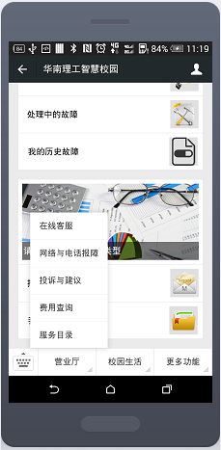
移动校园应用
微信服务号：
  与中央认证绑定
  功能包括：在线客服、在线报障、投诉、网费与一卡通费用查询、校车、空课室、课表等服务
  构建了基于中央认证的微信认证平台，提供给其它轻应用接入

Slide 18
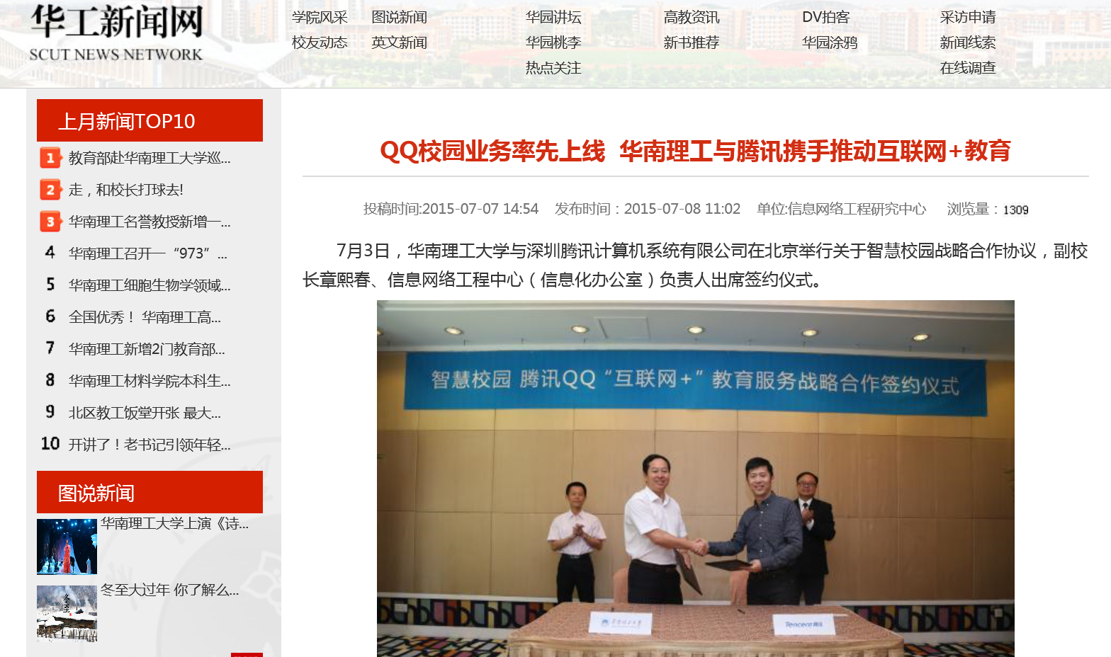
QQ客户端

Slide 19
CERNET to CERNET2
1998年，清华大学依托CERNET，建设了中国第一个IPv6试验床，应该说，这是中国开始下一代互联网最有标志性意义的事件。
1999年，即开始试验分配IPv6地址。
华南理工大学是最早加入CERNET IPv6实验网的节点之一，并于1999年与诺基亚公司（Nokia）中国研发中心合作建立全国第二个高校联合实验室，共同开展IPv6上QoS技术的研究。
2000年底，在国家自然基金委的支持下，“中国高速互联研究实验网络(NSFCnet)”项目启动，建设了我国第一个地区性下一代互联网试验网络。
2001年底2002年初，杨家樨等57名院士联名上书国务院，呼吁重视下一代互联网研究，并“建设我国第二代互联网的学术性高速主干网”。2002年两会期间，国务院领导对此进行了专门批示。

Slide 20
CNGI n CERNET2
2003年5月，由国家发改委组织，联合国务院信息办、教育部、科技部、信息产业部、中国科学院、国家自然科学基金委员会等八部委联合向国务院提出“关于推动我国下一代互联网有关工作的请示”。 2003年8月，国务院批复了同意启动“中国下一代互联网示范工程CNGI(China Next Generation Internet)”
2003年8月5日，中国工程院组织进行了“中国下一代互联网示范工程CNGI示范网络核心网”邀请招标工作。中国教育和科研计算机网CERNET网络中心以第一名中标，其他五家均为国内著名的电信运营商。国家同意由CERNET建设中国下一代互联网示范工程中最大的、也是唯一学术的核心网CERNET2。

Slide 21
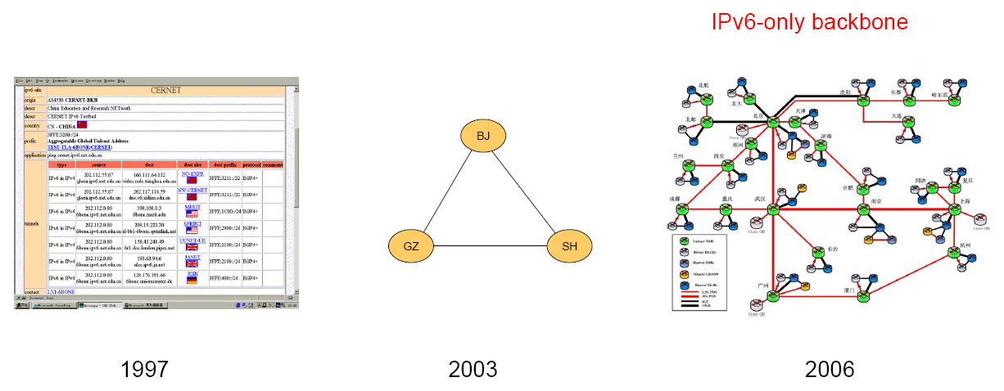
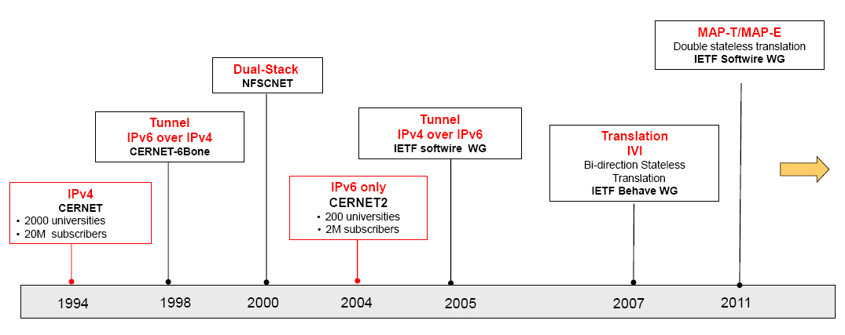
CERNET2发展历程

Slide 22
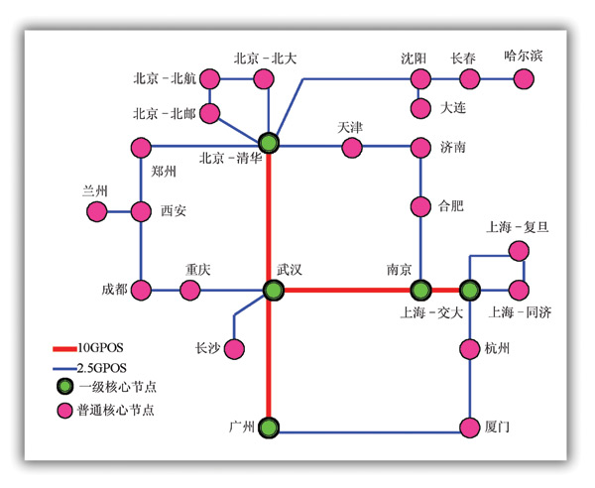
CERNET2主干网开通
CERNET2主干网于2004年12月25日正式建成开通，以2.5G～10Gbps速率连接分布在20个城市的25个核心节点，并以三条45Mbps速率的链路分别与北美、欧洲、亚太等地的国际下一代互联网实现了互联，为全国100余所著名高校提供IPv6高速接入，为相关学校的大规模科学研究提供了基础环境。

Slide 23
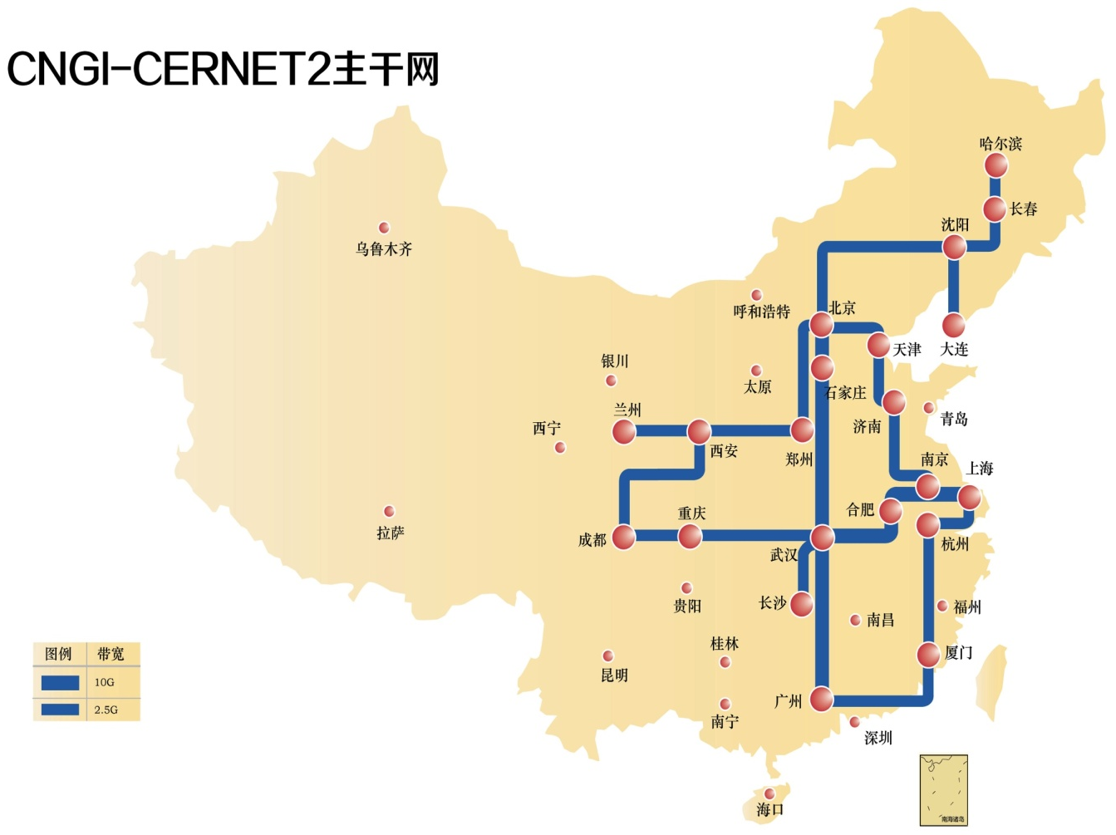
CERNET2拓扑结构
“中国下一代互联网示范工程CNGI示范网络核心网CNGI－CERNET2/6IX”，入选两院院士评选的“2006年中国十大科技进展”和“2004年中国十大科技进展”，并获2006年中国高等教育科技进步一等奖，2007年国家科学进步二等奖。

Slide 24
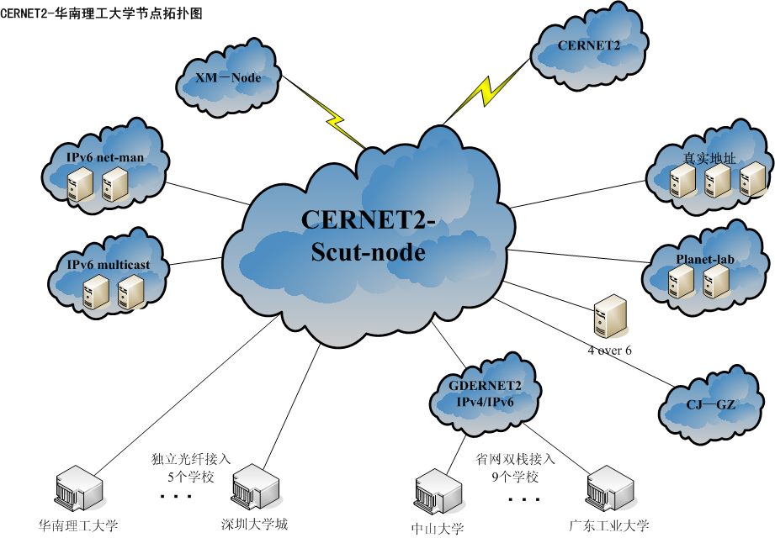
CERNET2广州节点
华南理工大学、中山大学、暨南大学、华南师范大学、深圳大学承担CNGI高校驻地网建设项目， 2008年9月通过验收。
华南理工大学、中山大学、暨南大学、华南师范大学、深圳大学承担CNGI-CERNET2高校驻地网和校园网升级项目，发展IPv6用户8万。

Slide 25
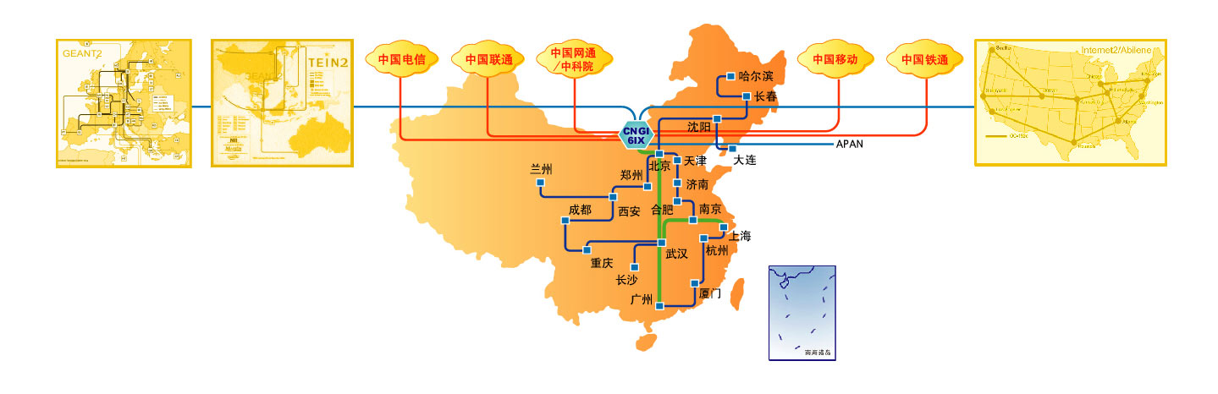
国家发改委CNGI专项：无线智慧校园
基础教育网络
省域
教科网
CNGI-CERNET2
应用
无线
接入
联合申报单位（13个）：
华南理工大学 中山大学 暨南大学 华南师范大学
华南农业大学 ……

Slide 26
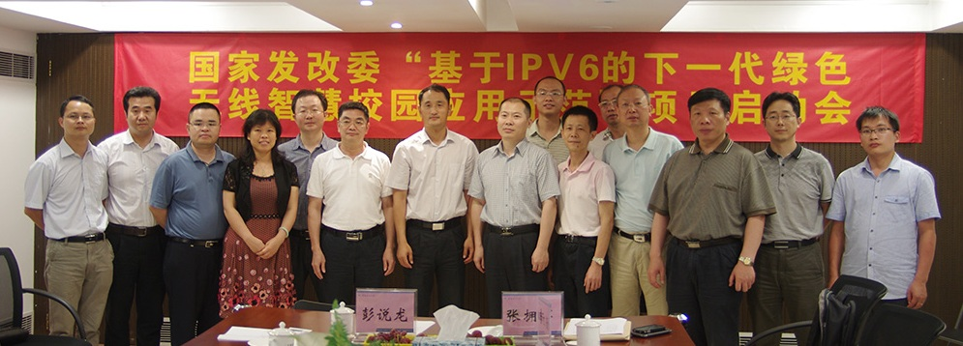
基于IPv6的下一代绿色无线智慧校园应用示范
推动国家无线安全接入标准WAPI的规模应用
解决无线校园网的绿色接入问题
  安全接入
  多运营商统一接入
  统一认证（跨层、有线无线）
  跨域（跨校区、跨运营商）漫游
  高密度接入

Slide 27
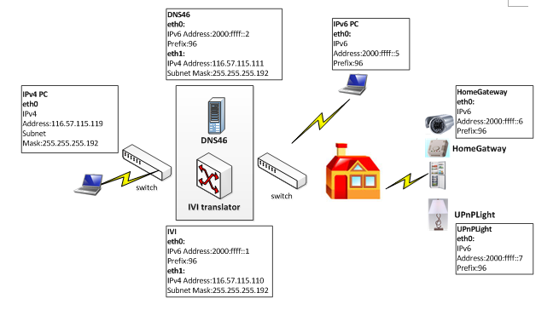
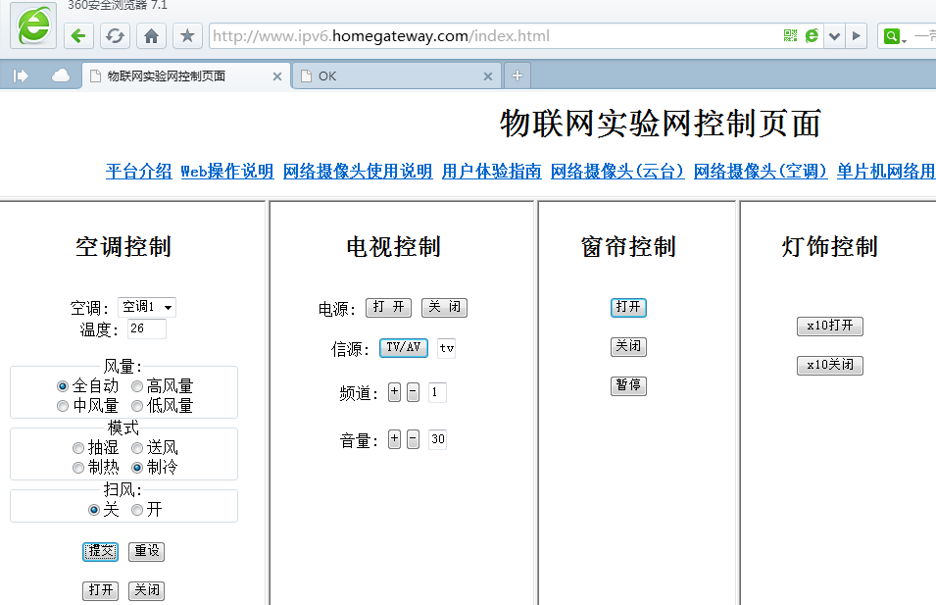
IPv4 向 IPv6 的过渡
IPv4网络访问IPv6物联网

Slide 28
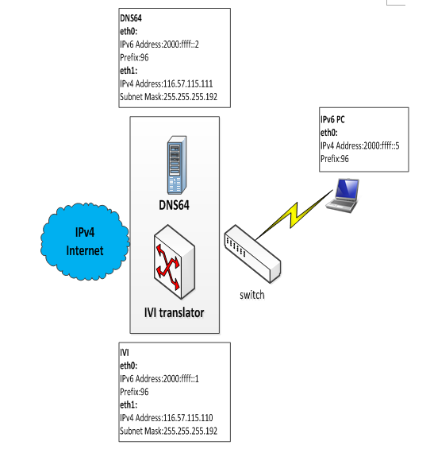
IPv6-only网络用户访问IPv4互联网

Slide 29
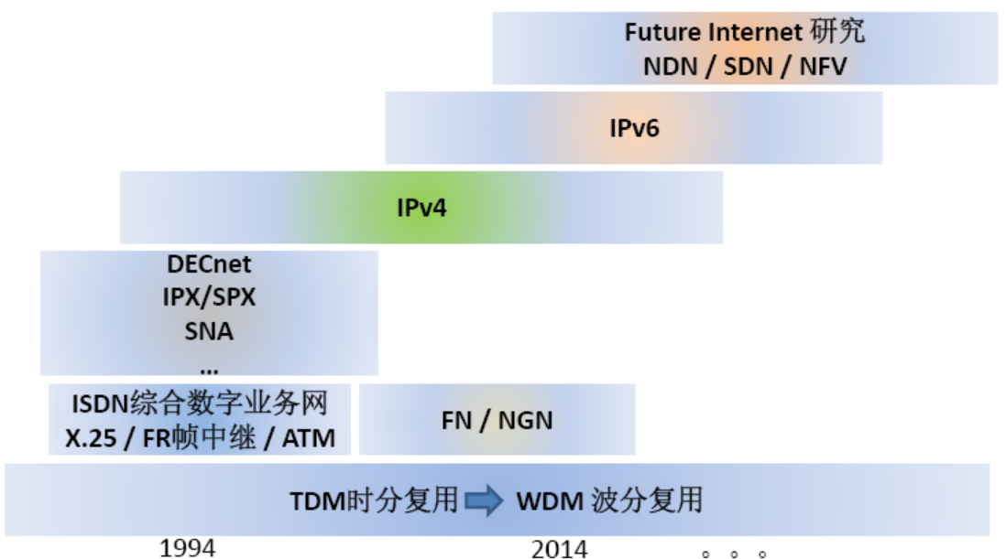
未来网络

Slide 30









SDN n NFV
Orchestrator
OpenStack, CloudStack
Storage
Network
High Level Abstraction
Compute
Compute
SDN Controller
"Logically Centralized, Physically Distributed"
Low Level Realization
Network (Physical and Virtual)
VM
VM
Storage
VM
Physical Network
(Fabric)
VM
Server
vRouter
Physical and
Virtual
Network
Services
Server
Physical Network
(Gateway)

Slide 31
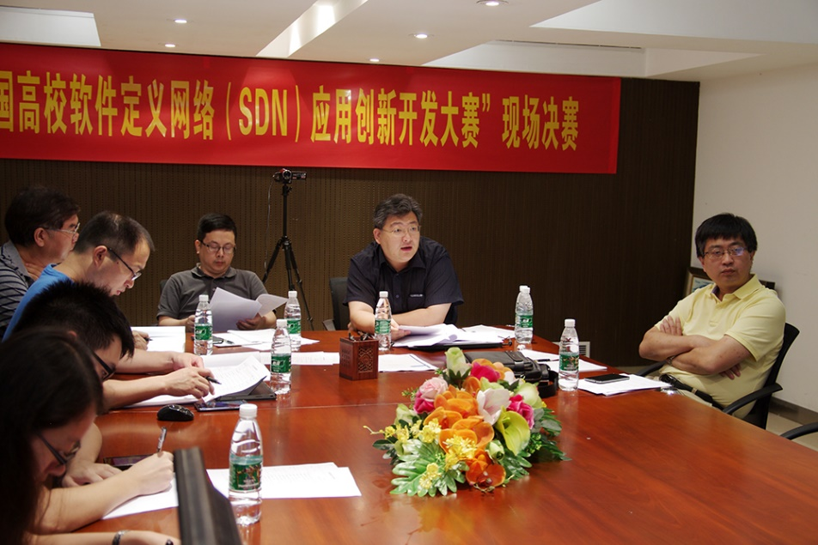
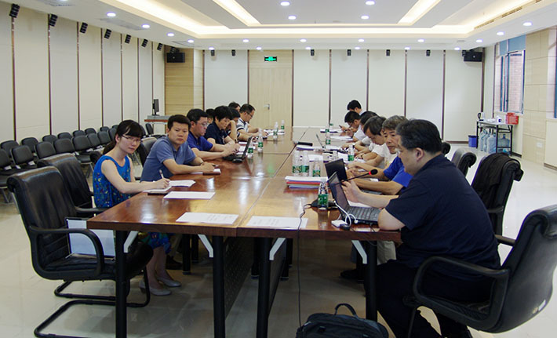
未来网络专家委员会
主任委员：毕军 清华大学
副主任委员：
陆以勤 华南理工大学
马严 北京邮电大学
委员：
朱跃生：北京大学
李京：中国科技大学
于俊清：华中科技大学
王子荣：湖南大学
辛华龙：中国海洋大学
梁京章：广西大学
仲红：安徽大学
范通亮：石家庄铁道大学
……
秘书长：陆以勤 华南理工大学

Slide 32
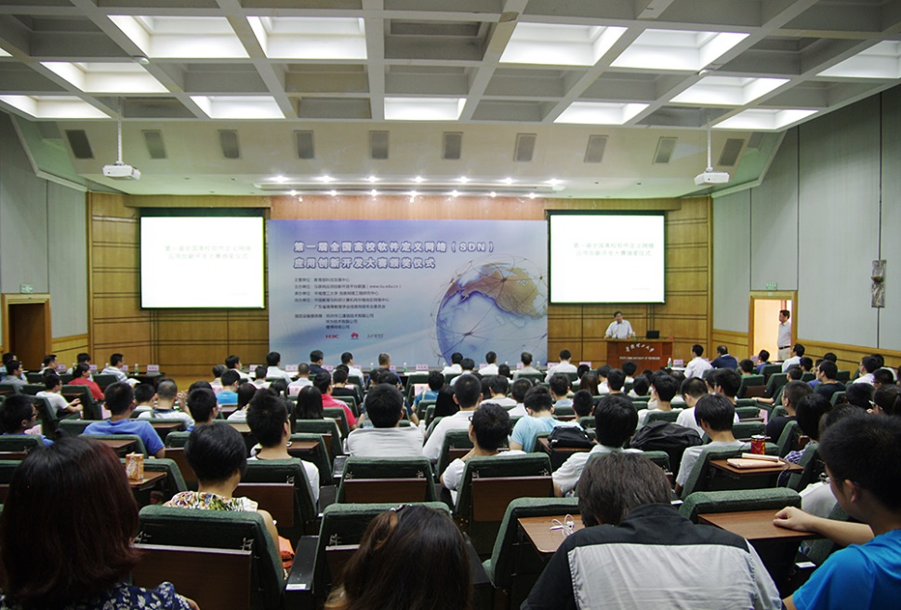
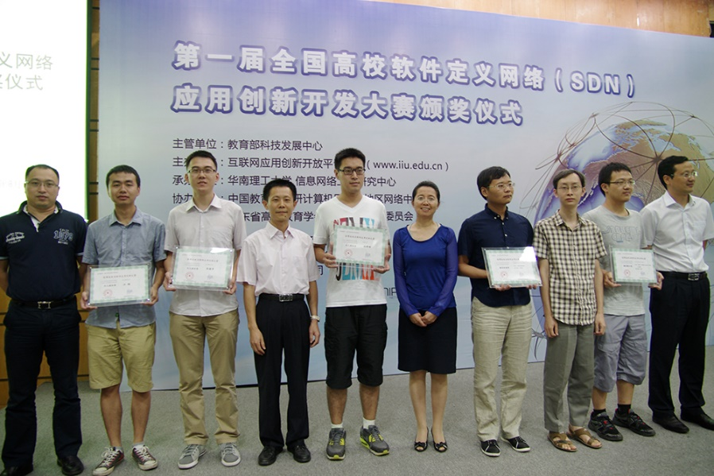
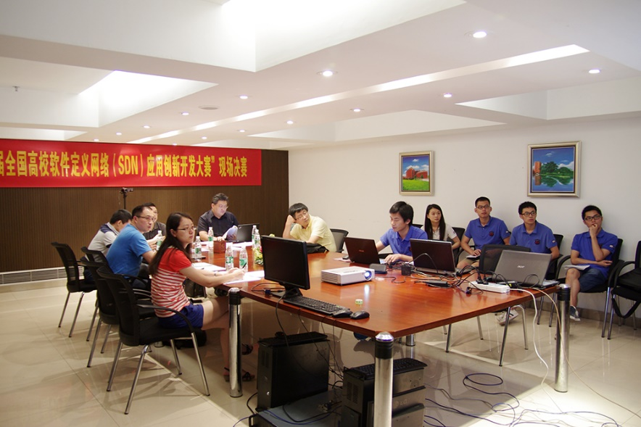
第一届全国高校SDN应用创新开发大赛
2013年9月-2014年8月
在华南理工大学举办
执行委员会
主任：刘韵洁院士
副主任：彭新一常务副校长
2. 专家委员会
主任委员：毕军 清华大学
3. 仲裁委员会
主任委员：马严 北京邮电大学
4. 秘书处
秘书长：陆以勤 华南理工大学

Slide 33
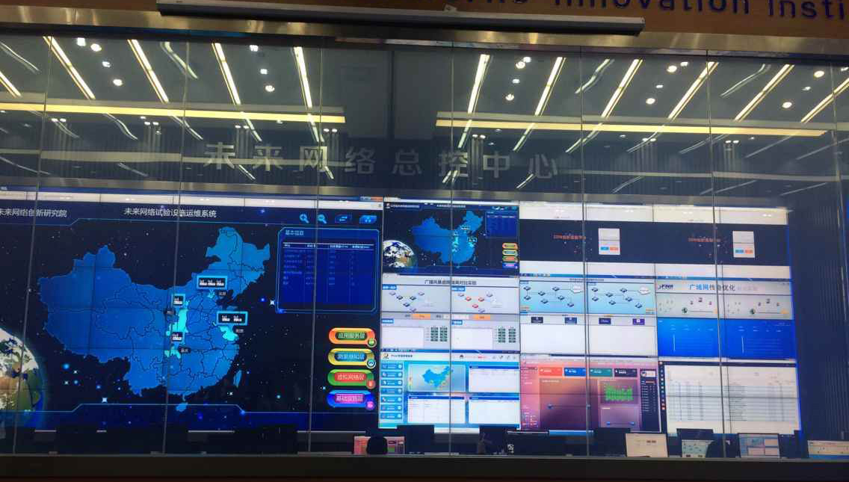
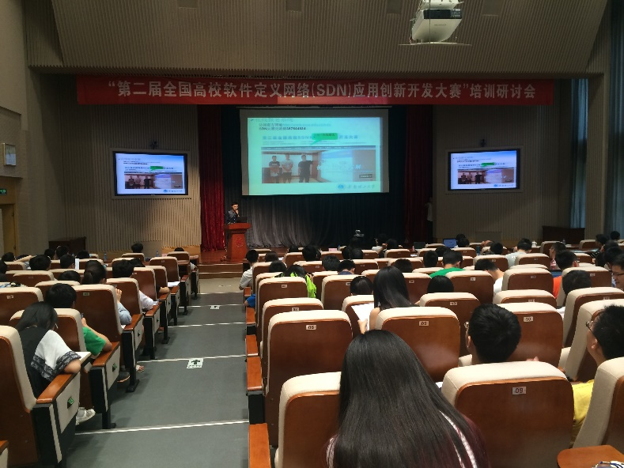
第二届全国高校SDN应用创新开发大赛
2014年9月-2015年8月在华南理工大学举办
已举办九次研讨培训会
  第一次：武汉 华中科技大学
  第二次：重庆 重庆大学
  第三次：长沙 湖南大学
  第四次：北京 北京邮电大学
  第五次：合肥 安徽大学
  第六次：石家庄：石家庄铁道大学
  第七次：呼和浩特 内蒙古大学
  第八次：南京 江苏未来网络研究院
  第九次: 济南 山东大学
2015年6月：完成初赛
2015年8月25-28日：决赛
www.scut.edu.cn/sdn

Slide 34
SDN n NFV
Orchestrator
OpenStack, CloudStack
Storage
Network
High Level Abstraction
Compute
Compute
SDN Controller
"Logically Centralized, Physically Distributed"
Low Level Realization
Network (Physical and Virtual)
VM
VM
Storage
VM
Physical Network
(Fabric)
VM
Server
vRouter
Physical and
Virtual
Network
Services
Server
Physical Network
(Gateway)

Slide 35

网络虚拟化
VN G
虚拟网络
VM
G1
VM
G2
VM
G3
用户的VM
虚拟防火墙
VM
FW
VN R
VM
R1
VM
R2
VM
R3
物理路由器
PN
物理网络

Slide 36
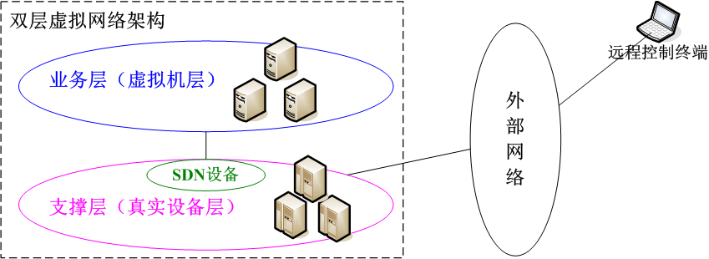
全国高校第一、二届SDN比赛平台
采用双层虚拟网络架构
  支撑层：由真实设备组成
  业务层：由虚拟机及软件网络组成

Slide 37
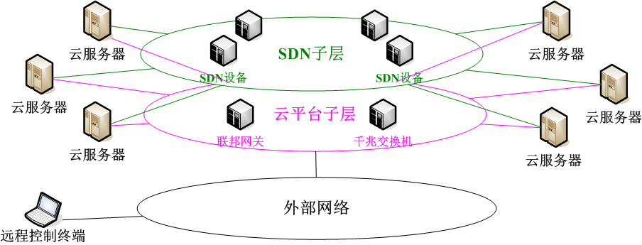
支撑层
云服务器、SDN设备、千兆交换机、联邦网关组成
  云平台子层：生成、运行、控制各种虚拟机
  SDN子层：构建软件定义网络

Slide 38
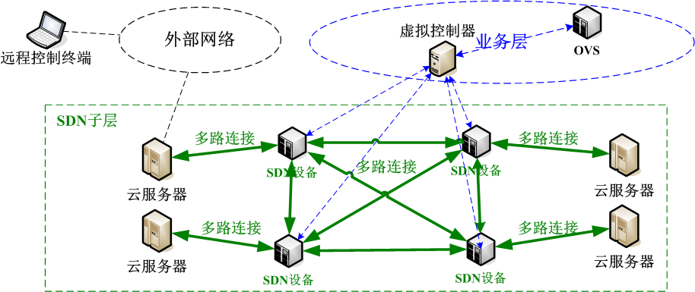
支撑层：SDN子层
云平台与SDN相连
  每台云服务器有4块网卡多路连接

Slide 39
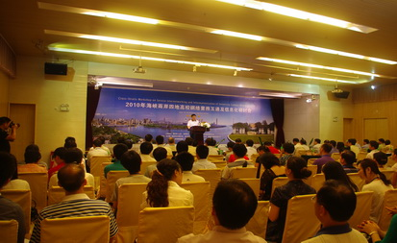
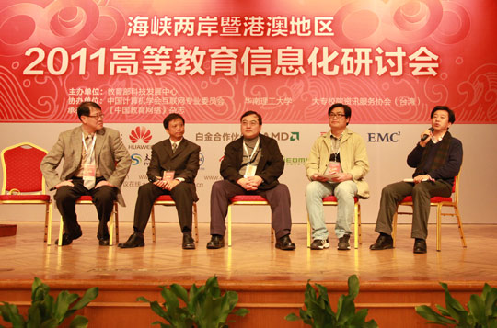
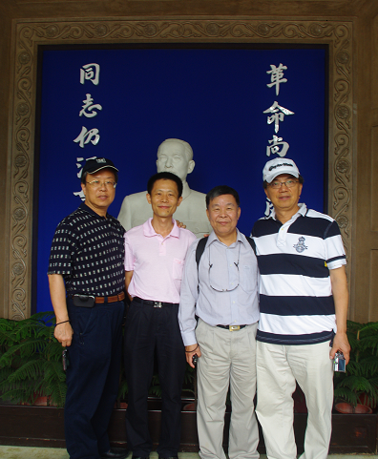
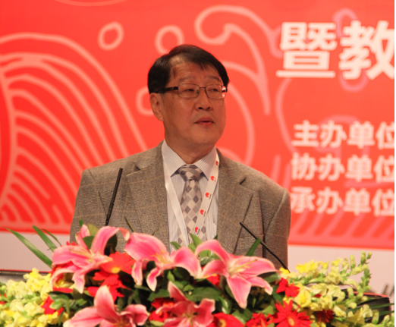
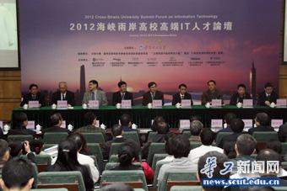
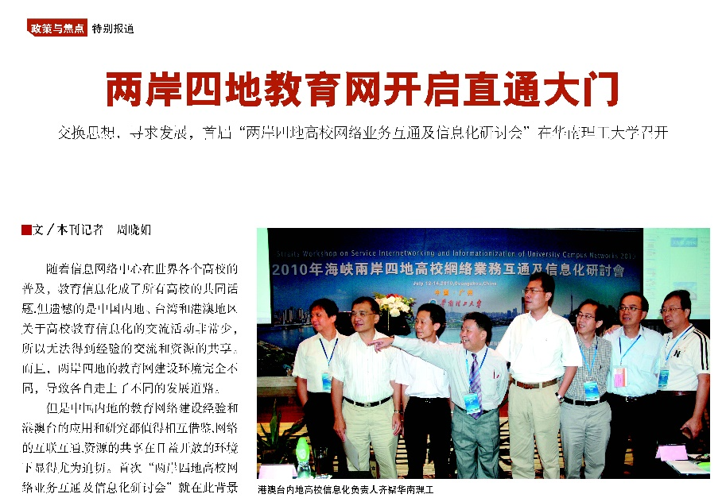
温馨的回忆
2010年两岸论坛
2011年两岸论坛
2012年两岸论坛

Slide 40
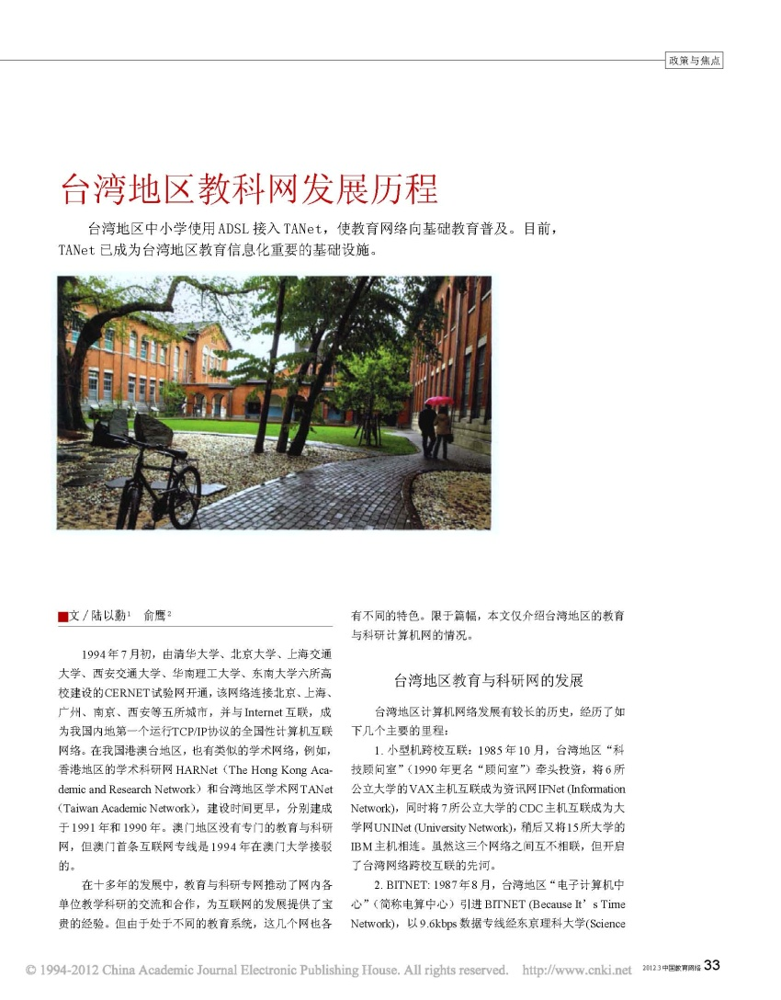
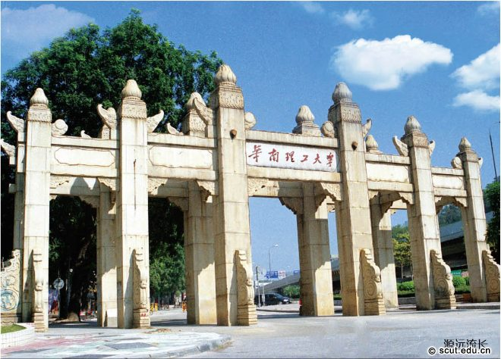

欢迎莅临华南理工大学

